Slide 1
10 octobre actus astro

Slide 2
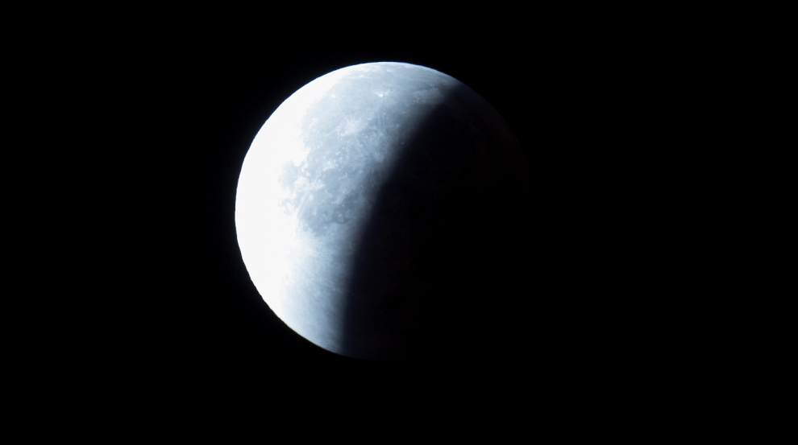
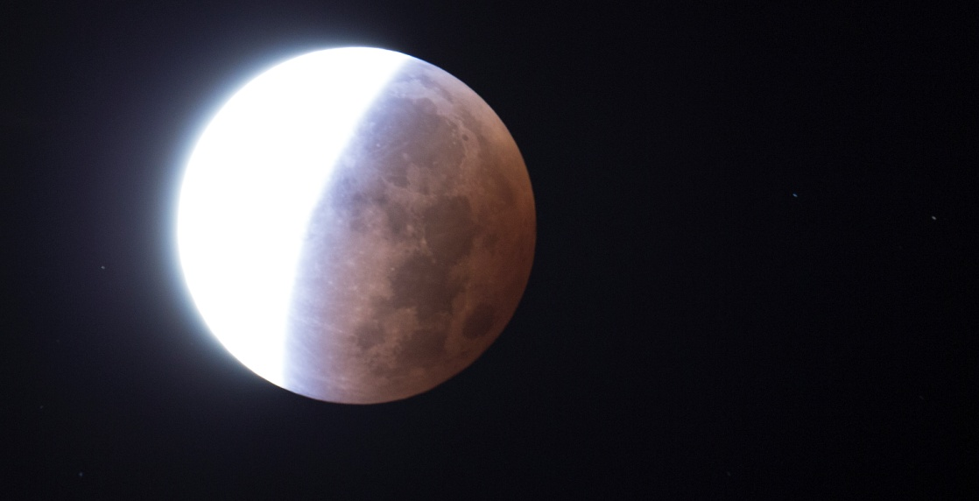

Slide 11
Mars

Slide 12
Pluton

Slide 13
Pluton

Slide 14
AU Mic

Slide 15
AU Mic

Slide 16
PK 329-02.2
Menzel 2
Donald Menzel : 1922
Constellation : Norma

Slide 17
MACHO 176.18833.411
RR Lyrae

Slide 19
PAUSE

